Slide 1

Đạo đức
Lịch sự với mọi người.

Slide 2
ÔN TẬP BÀI CŨ
Câu 1: Vì sao em phải kính trọng và biết ơn người lao động?
Câu 2. Em hãy kể một số hành động, việc làm thể hiên sự kính trọng và biết ơn người lao động ?

Slide 3
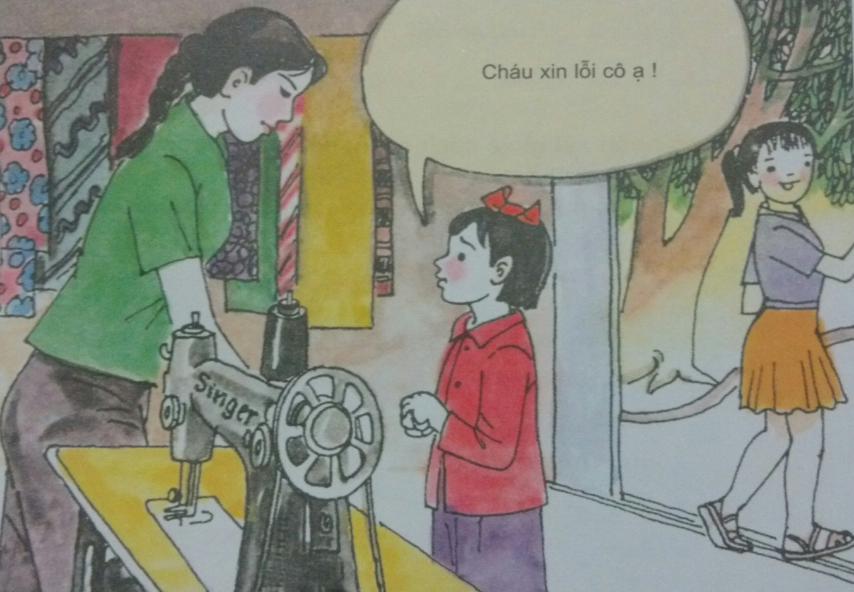
Truyện
Chuyện ở tiệm may

Slide 4
THẢO LUẬN
Câu 1: Nhận xét của em về cách cư xử của bạn Trang và bạn Hà trong câu chuyện trên?
Câu 2: Nếu em là bạn của Hà em sẽ khuyên bạn ấy điều gì? Vì sao?

Slide 5
Cô thợ may trong câu chuyện cư xử như thế nào với 2 bạn?
Câu chuyện khuyên chúng ta điều gì?

Slide 6
Câu chuyện khuyên chúng ta
Cần phải biết tôn trọng người khác và cư xử cho lịch sự trong mọi hoàn cảnh.

Slide 7
1.Thế nào là lịch sự với mọi người?
Lịch sự với mọi người là có lời nói, cử chỉ, hành động thể hiện sự tôn trọng đối với người mình gặp gỡ, tiếp xúc.
2. Biết cư xử lịch sự với mọi người sẽ có lợi gì?
Lịch sự với mọi người, em cũng sẽ được tôn trọng, quý mến

Slide 8
Ghi nhớ:
Lịch sự với mọi người là có lời nói, cử chỉ, hành
động thể hiện sự tôn trọng đối với người mình gặp
gỡ, tiếpxúc. Lịch sự với mọi người, em cũng sẽ
được tôn trọng, quý mến .
Học ăn, học nói, học gói, học mở .
Tục ngữ

Slide 9
HOẠT ĐỘNG 2:
BÀY TỎ Ý KIẾN

Slide 10
Bài tập :Những hành vi, việc làm nào sau đây là đúng?
Vì sao?
a.Một ông lão ăn xin vào nhà Nhàn. Nhàn cho ông một ít gạo rồi quát: “Thôi, đi đi !”.
b. Trung nhường ghế trên ô tô buýt cho một người phụ nữ mang bầu .
c. Trong rạp chiếu bóng, mấy bạn nhỏ vừa xem phim, vừa bình phẩm và cười đùa .
d. Do sơ ý, Lâm làm một bé ngã.Lâm liền xin lỗi và đỡ em bé dậy .
đ. Nam đã bỏ một con sâu vào cặp sách của bạn Nga.

Slide 11
Qua bài tập trên em thấy được phép lịch sự cần thể hiện ở những đâu ?

Slide 12
TRÒ CHƠI
TẬP LÀM
PHÓNG VIÊN

Slide 13
Em hãy cùng các bạn trong lớp phỏng vấn nhau để nêu ra một số biểu hiện của phép lịch sự khi ăn uống, nói năng, gặp gỡ, khi được giúp đỡ ?

Slide 14
Qua trò chơi ta thấy phép lịch sự được thể hiện:
-Khi ăn uống:Ăn uống từ tốn, không vương vãi,không vừa nhai vừa nói….
-Khi nói năng : Nói năng nhẹ nhàng,nhã nhặn;không nói tục,chửi bậy;biết lắng nghe khi người khác đang nói…
-Khi gặp gỡ:Chào hỏi khi gặp gỡ…
-Khi được giúp đỡ:Cám ơn khi được giúp đỡ,biết dùng lời yêu cầu,đề nghị khi muốn nhờ người khác giúp đỡ…

Slide 15
Ở nhà, em thể hiện phép lịch sự như thế nào?
Ở trường và những nơi công cộng em thể hiện phép lịch sự như thế nào?

Slide 16
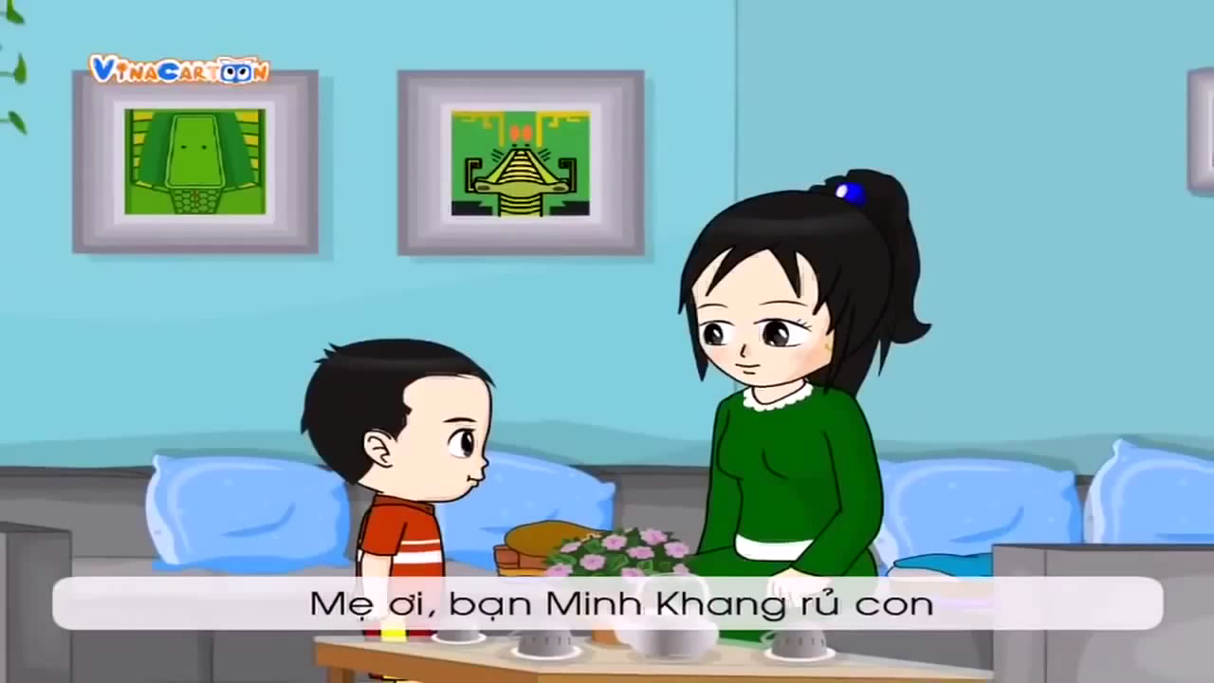

Slide 17
DẶN DÒ
- Thực hành những điều đã học.
- Học ghi nhớ.
- Chuẩn bị bài tiết 2.

